Slide 1
SOCn5010 Analýza sociálních sítí
Přednáška 1: Úvod do kurzu: relační perspektiva v sociálních vědách

Slide 2
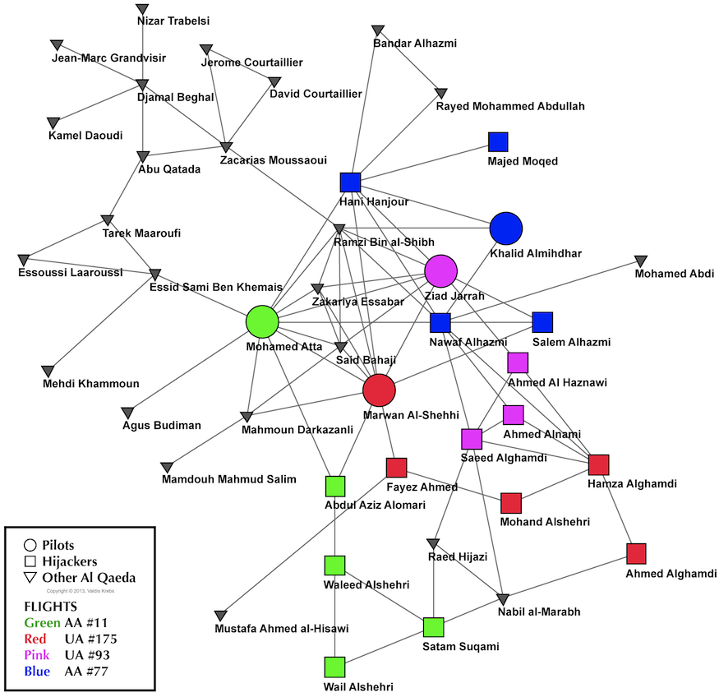

Slide 3


Slide 4
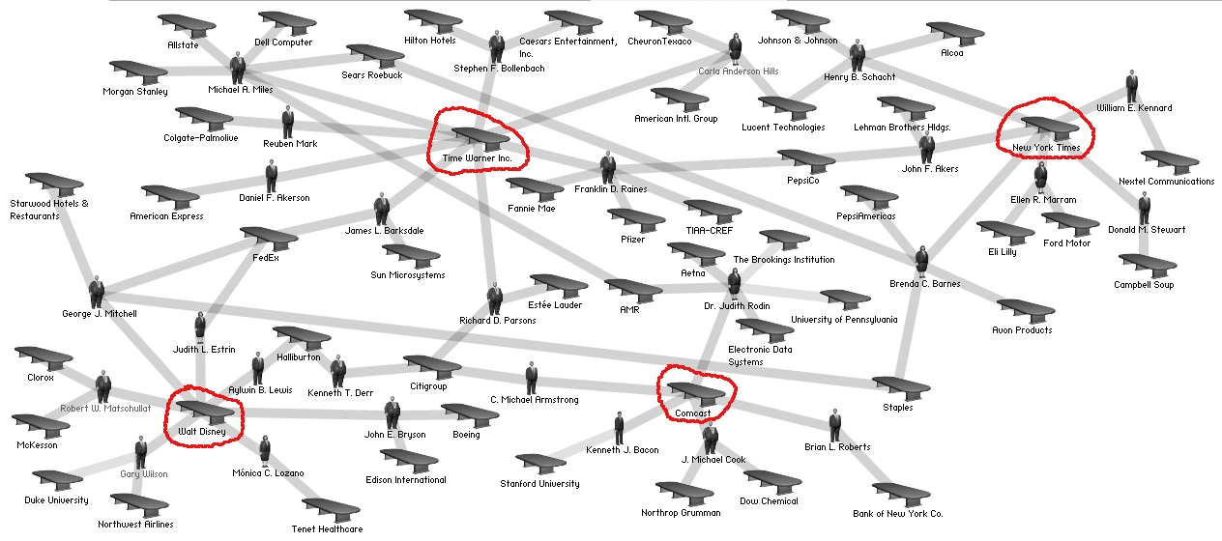

Slide 5
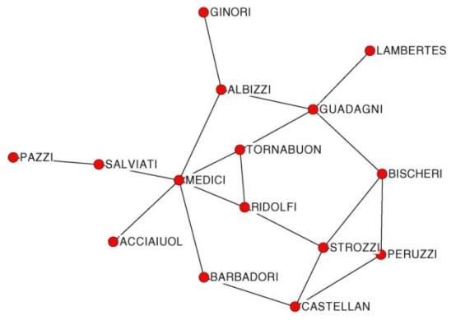

Slide 7
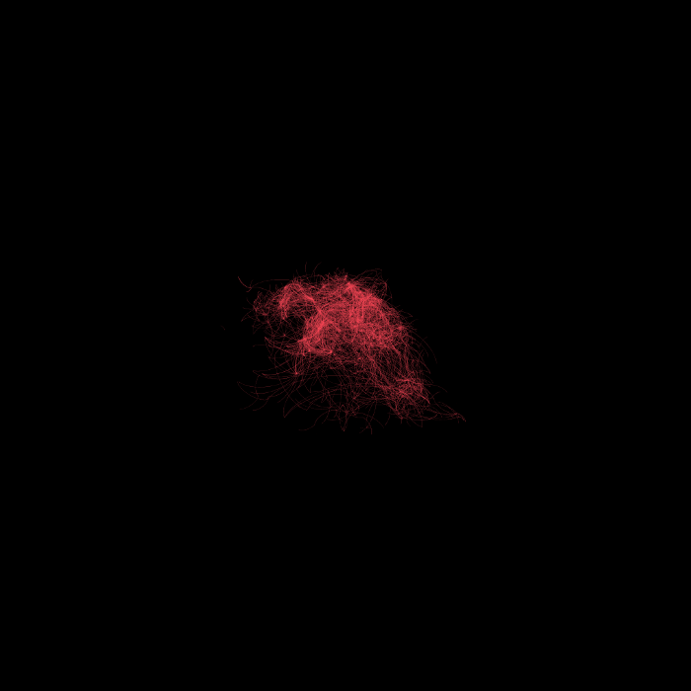
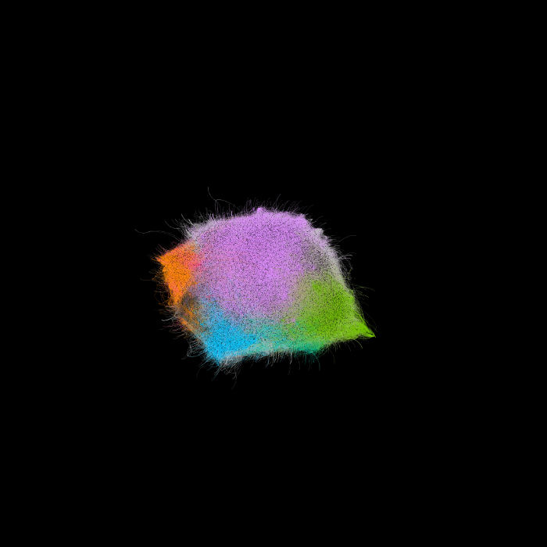
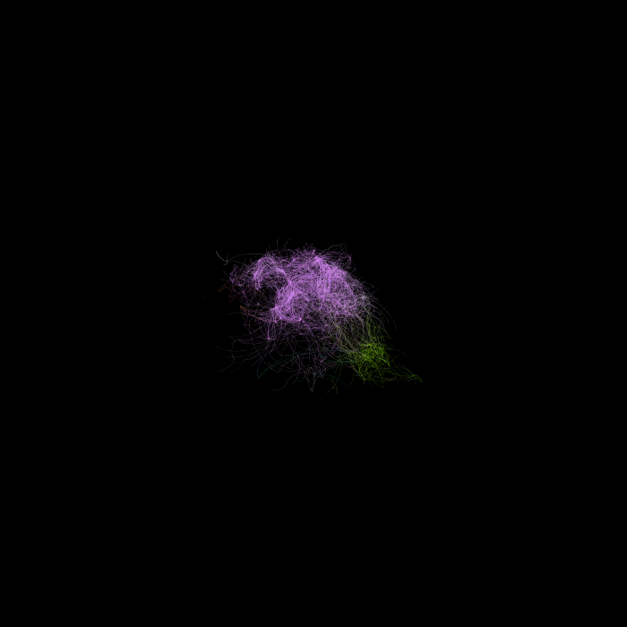
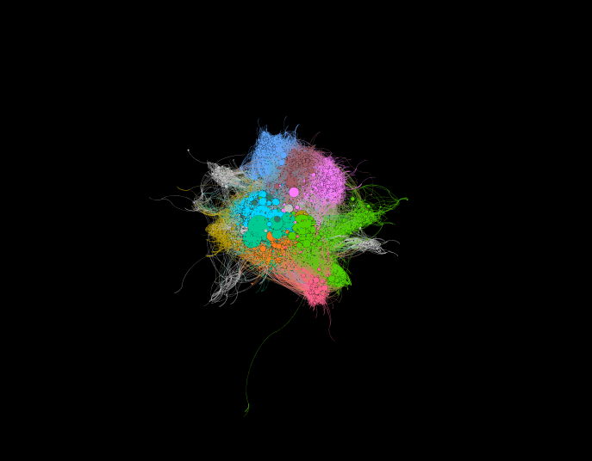

Slide 8
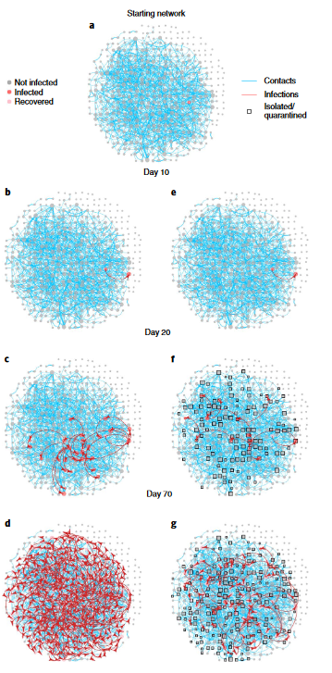

Slide 9
Odkud se vzala analýza sítí?
Vztahová perspektiva
- vs. Substanciální pohled
- věci, bytosti, podstaty
- neexistují předem dané, izolované jednotky jako jedinec nebo společnost
- trans-akce, spíše než inter-akce nebo sebe-akce
- jedinci jsou neoddělitelné od transakčního kontextu, ve kterém jsou zakořeněni (embedded-ness)
- nic nového (Marx, Simmel …)

Slide 10
Vztahová perspektiva
Teoretické a praktické důsledky pro studium základních konceptů: moc, rovnost, svoboda, jednání…
Moc – jde o vztah; mocenské vztahy nejsou vnější jiným typům vztahů (ekonomie, vědění) (Foucault); mocenské pole jako vztahy sil mezi sociálními pozicemi (Bourdieu)
Rovnost – vztahy, ne podstaty poskytují základ trvalé nerovnosti (Tilly); rozdíly v přístupu ke zdrojům, různost pozic v transakčních sítích
Svoboda – neznamená nic mimo konkrétní transakce ve kterých se jedince angažuje, mimo konkrétní strukturální, kulturní a sociálně-psychologický kontext jednání
Jednání – vždy jako jednání ve vztahu k něčemu, jedince tím vstupuje do vztahů s osobami, místy, významy a událostmi – více konverzace a dialog než individuální strategie

Slide 11
Základní analytické principy
Vazby jsou obvykle asymetricky reciproční, a liší se ve svém obsahu a intenzitě
Vazby propojují členy sítě přímo i nepřímo – musí být tedy analyzovány v kontextu celé sítě
Strukturující sociální vazby vytváří nenáhodné sítě – shluky, hranice a vzájemná křížení
Vzájemná křížení propojují shluky jedinců (organizace, události, …) stejně jako jedince
Asymetrické vazby a komplexní sítě nerovnoměrně distribuují vzácné zdroje
Síť strukturuje kooperační i konkurenční aktivity k zajištění vzácných zdrojů

Slide 12
Shrneme-li:
Vztahy, ne atributy! – kauzalita spočívá v sociální struktuře, ne v jedinci (i když lidé s podobnými aributy dělají časo podobné věci, je to tím, že sdílí podobné místo v sociální struktuře, která jim poskytuje stejné omezení a příležitosti)
Sítě, ne skupiny! – zakořeněnost v síti není binární, existuje mnoho úrovní, mnohost členství a překrývající se vztahy mezi skupinami
Vztahy ve vztahovém kontextu! – nejen vazby samotné, ale vzorce těchto vztahů jsou klíčové – příležitosti a omezení poskytují nejen pozice uzlu, ale také pozice jiných uzlů

Slide 13
Seminář

Slide 14
Definice sítě
Sada uzlů kteří jsou propojeni vazbami jednoho nebo více druhů (Wasserman, Faust 1994)
Sada vztahů mezi jednotlivci (Simmel 1908)
Specifický druh vztahu propojující definovanou sadu osob, objektů nebo událostí (Knoke, Kuklinsky 1982)

Slide 15
Prvky sítě
Uzly
- lidé, organizace, skupiny, instituce, technologické artefakty, internetové zdroje, události
- počet uzlů: 1- N
- vlastnosti: kvality uzlů – nominální, ordinální, kardinální
Vazby
- přátelství, směna zdrojů, spolupráce, konflikt, ná-/sledování (aktivní vs. Pasivní), fanouškovství, „postování“, „taggování“
- frekvence: trvalá, příležitostná, častá…
- směr: symetrická, nesymetrická
- intenzita: silná vs. Slabá
- síla

Slide 16
Hranice sítě
Realistický přístup: hranice nastavují samotní aktéři (podle toho, jak je sami vnímají)
Nominalistický přístup: hranice stanovuje výzkumník podle toho, jak konceptualizuje výzkumný problém
- založený na pozici aktéra
- založený na události (účast aktérů)
- založený na vztahu (vztah s aktérem)

Slide 17
Struktura sítě
Dyáda – vztah mezi dvěma uzly (často reciproční)
Triáda – skupina 3 uzlů a různé vztahy mezi nimi
Podskupina – skupina části aktérů a vztahy mezi nimi
Skupina – sada všech aktérů, jejichž vztahy budou zkoumány
Vazba – soubor všech vztahů konkrétního typu
Sociální síť – konečná sada aktérů a vztah nebo vztahy mezi nimi

Slide 18
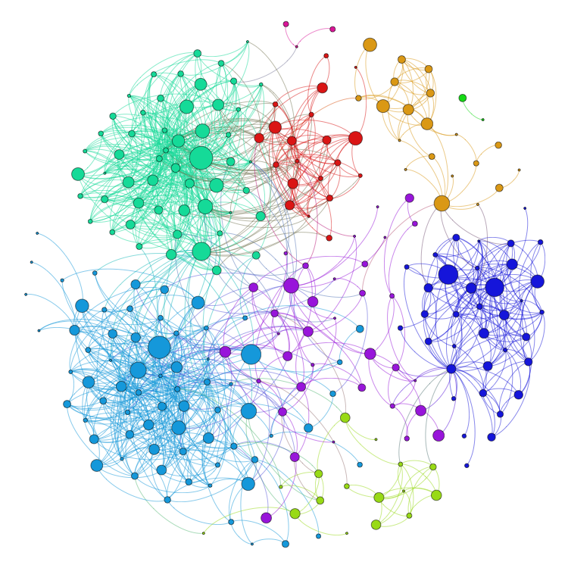
Analýza struktury sítě
Zajímají nás vztahy, ne atributy
Členství ve skupinách není binární
Jaká je celková struktura sítě? Co to znamená z hlediska …
Jak hustota ego-sítě ovlivňuje šance uzlu stát se důležitým hráčem?
Příležitosti a omezení závisí na vazbách ale také na vzorcích těchto vazeb
Jak členství mezi „modrými“ ovlivňuje existenci vazby mezi tímto uzlem a ostatními?

Slide 19
Typy sítí
Jednorozměrné – unimodální
- jedna sada nodů a vztahy mezi nimi
- vliv, přátelství, důvěra

Slide 20
Typy sítí
Dvourozměrné – bimodální
- vztahy mezi uzly ze dvou různých sad
- události a organizace

Slide 21
Typy sítí
Vícerozměrné – multimodální
- různé skupiny lidí, technologie
- vztahy mezi nimi

Slide 22
Shrnutí
Typ sítě | Typ uzlů | Typ vztahů | Umístění vztahu
Jednodimenzionální | 1 | Jeden | Uvnitř skupiny
Jednomodální multiplex | 1 | 2 a více | Uvnitř skupiny
Multimodální uniplex | 2 a více | 1 | Mezi skupinami
Bi-modální | 2 | 1 | Mezi skupinami
Multimodální multiplex | 2 a více | 2 a více | Mezi skupinami
Plně multidimenzonální | 2 a více | 2 a více | Uvnitř skupiny i mezi skupinami

Slide 23
SNA software
UCINET: https://sites.google.com/site/ucinetsoftware/home
Pajek: http://mrvar.fdv.uni-lj.si/pajek/
igraph: https://r.igraph.org/
StOCNET: https://stocnet.gmw.rug.nl/StOCNET.htm
Gephi: https://gephi.org/
NodeXL: https://www.smrfoundation.org/nodexl/

Slide 24
Literatura
CROSSLEY, Nick. 2010. Towards Relational Sociology. Abingdon: Routledge.
PRELL, Christine. 2012. Social Network Analysis: History, Theory & Methodology. Los Angeles: Sage.
KNOKE, David, and Song YANG. 2008. Social network analysis. Thousand Oaks: Sage.

